Slide 1


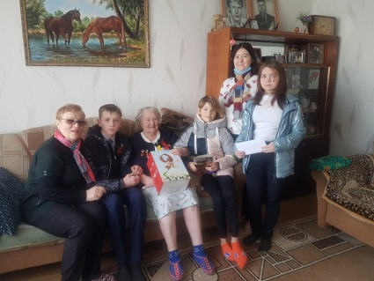
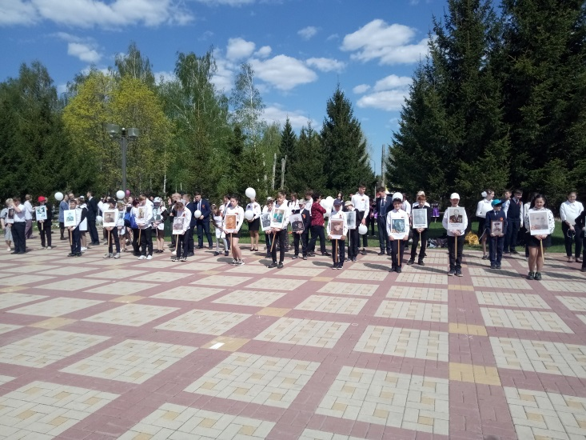
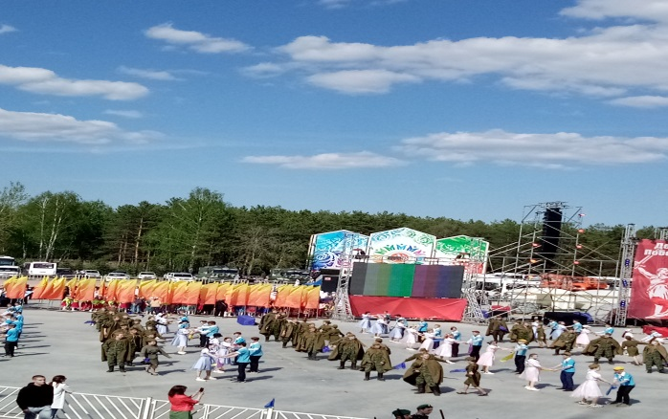
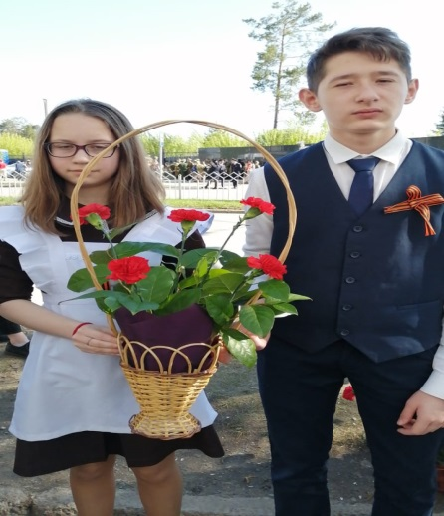
9 мая вся Россия отмечала 76-годовщину Победы в Великой Отечественной войне. Для нашей страны эта дата наполнена особым смыслом. Это дань уважения к ныне живущим ветеранам.
В целях сохранения исторической преемственности поколений, воспитания бережного отношения к историческому прошлому и настоящему России, формирования духовно-нравственных и гражданско-патриотических качеств подрастающего поколения в МБОУ СОШ №43 были организованы и проведены мероприятия, посвященные этой знаменательной дате. Ежегодно в мае в школе проводится акция "Спасибо тебе, ветеран". Ребята посетили ветеранов Великой Отечественной войны нашего, поздравили с праздником Победы и поблагодарили за самоотверженность, мужество и героизм, проявленные в годы войны, за мирное небо, пожелали им здоровья, благополучия, долгих лет жизни. В свою очередь ветераны рассказали о том, с чем пришлось столкнуться на фронтовых дорогах войны.
Проведена международная акция "Читаем детям о войне".
В минуту молчания ребята склонили головы у обелиска. Возложили цветы, отдавая дань уважения и памяти тем героям, которые погибли за нашу Родину.
МБОУ “СОШ№43”
76-ая годовщина Победы в Великой Отечественной войне
Майский праздник -
День Победы
Отмечает вся страна.
Надевают наши деды
Боевые ордена.

